Slide 1

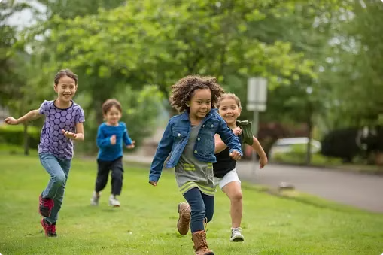


การเรียนรู้ทางอารมณ์และสังคมของเด็กปฐมวัย
การเรียนรู้ทางอารมณ์และสังคมเป็นกระบวนการสําคัญในการพัฒนาเด็กปฐมวัย โดยมุ่งเน้นการส่งเสริมให้เด็กมีความตระหนักรู้ในตนเอง สามารถจัดการและควบคุมอารมณ์ของตนได้ มีทักษะการสื่อสารและความสัมพันธ์ที่ดีกับผู้อื่น รวมถึงการตัดสินใจอย่างรับผิดชอบ ทั้งนี้เพื่อให้เด็กมีพัฒนาการทางอารมณ์และสังคมที่เหมาะสมและสามารถปรับตัวเข้ากับสังคมได้อย่างมีความสุข
by วีณา ประชากูล

Slide 2


ความรู้ความเข้าใจในตนเอง
1
การระบุอารมณ์ของตนเอง
เด็กปฐมวัยจะสามารถบอกความรู้สึกของตนเองต่อสถานการณ์ต่างๆ ได้อย่างเหมาะสม เช่น สามารถบอกว่ารู้สึกดีใจ เสียใจ หรือกลัว
2
การรับรู้เกี่ยวกับตนเองอย่างถูกต้อง
เด็กสามารถบอกได้ว่าตนเองชอบหรือไม่ชอบอะไร และสามารถบรรยายลักษณะทางกายภาพของตนเองได้อย่างถูกต้อง
3
ความมั่นใจในตนเอง
เด็กจะแสดงออกถึงความเชื่อมั่นในความสามารถของตนเอง และกล้าลองทําสิ่งใหม่ๆ ที่ท้าทาย

Slide 3
การควบคุมและจัดการตนเอง
การควบคุมอารมณ์
วินัยในตนเอง
การจัดการความเครียด
เด็กสามารถควบคุมอารมณ์ไม่พอใจเมื่อทำกิจกรรมที่ยาก และปฏิบัติตนสงบเมื่อได้รับการแนะนำ
เด็กสามารถปฏิบัติกิจวัตรประจำวันของตนเอง และปฏิบัติตามกฎระเบียบของสังคมอย่างง่ายๆ ได้
เด็กสามารถจัดการกับความเครียดที่เกิดขึ้นจากกิจกรรมต่างๆ ได้ด้วยตนเอง

Slide 4


การเข้าใจและเห็นอกเห็นใจผู้อื่น
การรับรู้มุมมองผู้อื่น
เด็กสามารถคาดคะเนได้ว่าพฤติกรรมของตนส่งผลต่อความคิดและความรู้สึกของผู้อื่นอย่างไร
การเห็นอกเห็นใจ
เด็กสามารถแสดงความสนใจและความใส่ใจต่อผู้อื่น รวมทั้งให้กำลังใจเมื่อเห็นผู้อื่นเจ็บปวดหรือทุกข์ใจ
ความเคารพในความแตกต่าง
เด็กสามารถยอมรับและเห็นคุณค่าในความหลากหลายของบุคคล ทั้งในด้านความเหมือนและความแตกต่าง

Slide 5

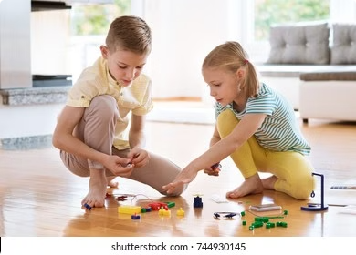
ทักษะการสร้างสัมพันธภาพ
1
การสื่อสาร
เด็กสามารถพูดคุยอย่างเหมาะสม ใช้ภาษาและท่าทางที่เหมาะสมกับสถานการณ์ และถ่ายทอดข้อความได้อย่างถูกต้อง
2
การสร้างสัมพันธภาพ
เด็กสามารถสร้างและรักษาความสัมพันธ์ที่ดีกับเพื่อนอย่างต่อเนื่อง
3
การทำงานร่วมกัน
เด็กสามารถแบ่งปัน ขอและให้ความช่วยเหลือผู้อื่น รวมทั้งยอมรับความช่วยเหลือจากผู้อื่น และปรับบทบาทตามสถานการณ์ได้

Slide 6


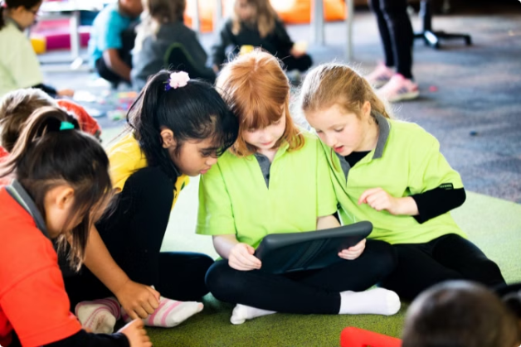


การตัดสินใจอย่างรับผิดชอบ
การเสนอความคิดเห็น
เด็กสามารถเสนอความคิดเห็นและมีส่วนร่วมในการตัดสินใจกับผู้อื่นได้
การต่อรองประนีประนอม
เด็กสามารถต่อรองและประนีประนอมเมื่อเกิดความขัดแย้งกับผู้อื่น
การคำนึงถึงผลกระทบ
เด็กสามารถอธิบายถึงผลที่เกิดจากการกระทำของตนเองได้ มีความรับผิดชอบต่อการตัดสินใจ

Slide 7


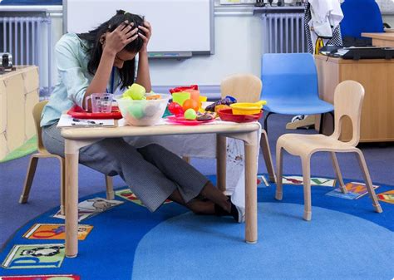


การส่งเสริมการเรียนรู้ทางอารมณ์และสังคม
บทบาทของครอบครัว
ครอบครัวเป็นแหล่งสนับสนุนสำคัญในการพัฒนาทักษะทางอารมณ์และสังคมของเด็ก โดยการเป็นแบบอย่างที่ดี และการมีปฏิสัมพันธ์ที่อบอุ่น
บทบาทของโรงเรียน
โรงเรียนมีบทบาทในการจัดกิจกรรมและสร้างสภาพแวดล้อมที่เอื้อต่อการพัฒนาทักษะทางอารมณ์และสังคมของเด็ก
บทบาทของชุมชน
ชุมชนมีส่วนร่วมในการส่งเสริมและสนับสนุนการพัฒนาทักษะทางอารมณ์และสังคมของเด็ก โดยการจัดกิจกรรมและสิ่งแวดล้อมที่เหมาะสม

Slide 8
ประโยชน์ของการเรียนรู้ทางอารมณ์และสังคม
พัฒนาการที่ดี
ผลสัมฤทธิ์ทางการเรียน
ลดปัญหาทางพฤติกรรม
การเรียนรู้ทางอารมณ์และสังคมช่วยให้เด็กมีพัฒนาการทางอารมณ์และสังคมที่เหมาะสมตามวัย สามารถปรับตัวและมีความสุขในการดำเนินชีวิตร่วมกับผู้อื่น
ความสามารถในการควบคุมอารมณ์และมีทักษะสัมพันธภาพที่ดี ส่งผลให้เด็กมีผลสัมฤทธิ์ทางการเรียนที่ดีขึ้น
การพัฒนาทักษะทางอารมณ์และสังคมช่วยลดปัญหาพฤติกรรมของเด็ก เช่น การแสดงอารมณ์รุนแรง หรือการมีปฏิสัมพันธ์ที่ไม่เหมาะสม

